Slide 1
DESARROLLO FULLSTACK
Experiencia 3
perfulandia

Slide 2
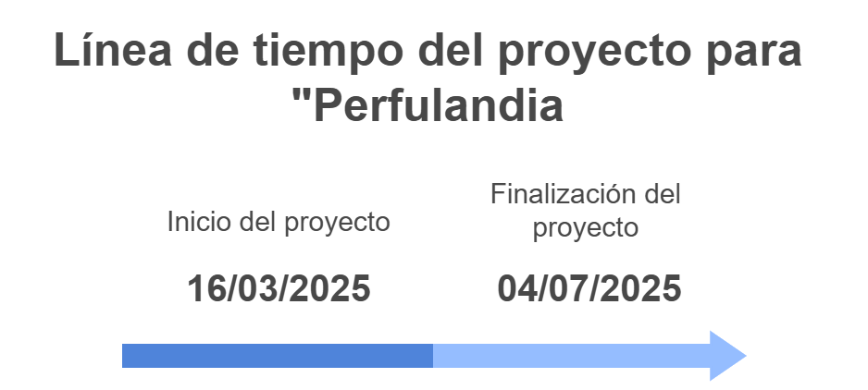
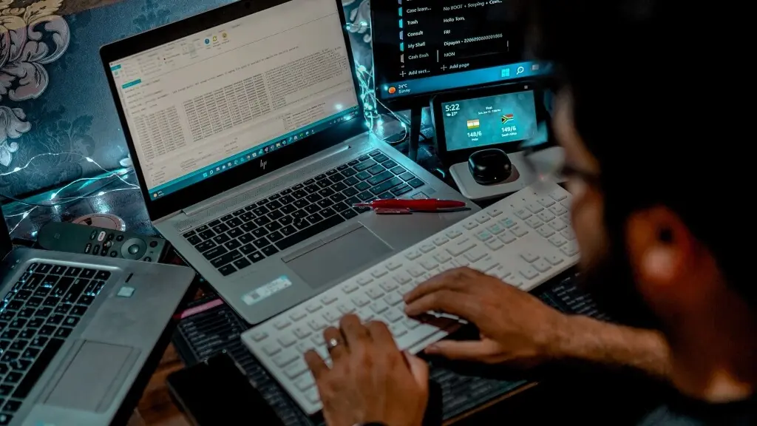
Presentación
integrantes :
Bastian Reyes
Cristian Lizama
Joshua Mardones

Slide 3
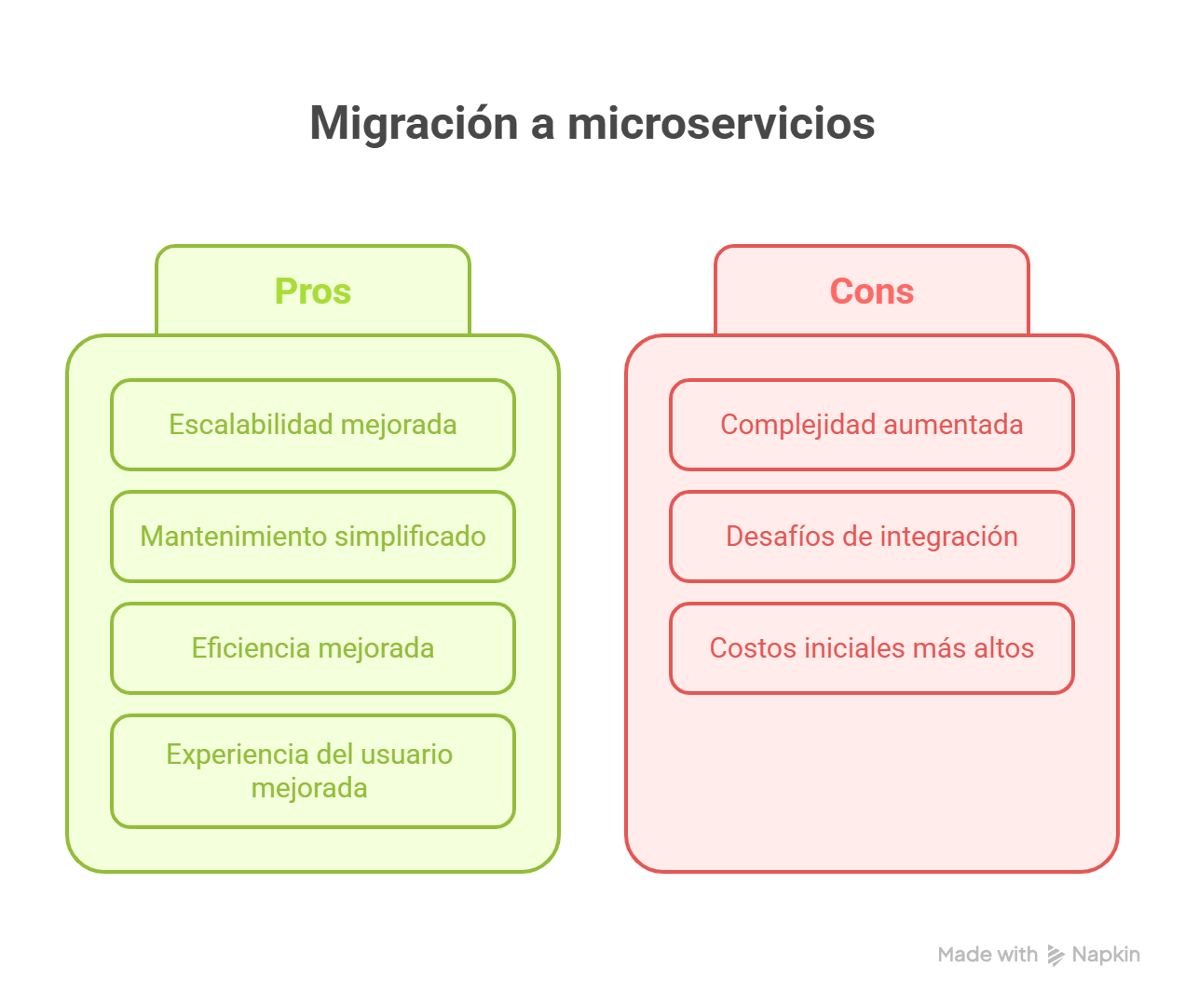
Introducción
Perfulandia utilizaba un sistema monolítico que presentaba problemas de escalabilidad y mantenimiento. Ante esto, se decidió migrar a una arquitectura de microservicios. Este cambio permite dividir el sistema en componentes independientes y más manejables. El equipo asumió este desafío como parte de un proceso de transformación digital. El objetivo fue mejorar la eficiencia del sistema y la experiencia del usuario.

Slide 4

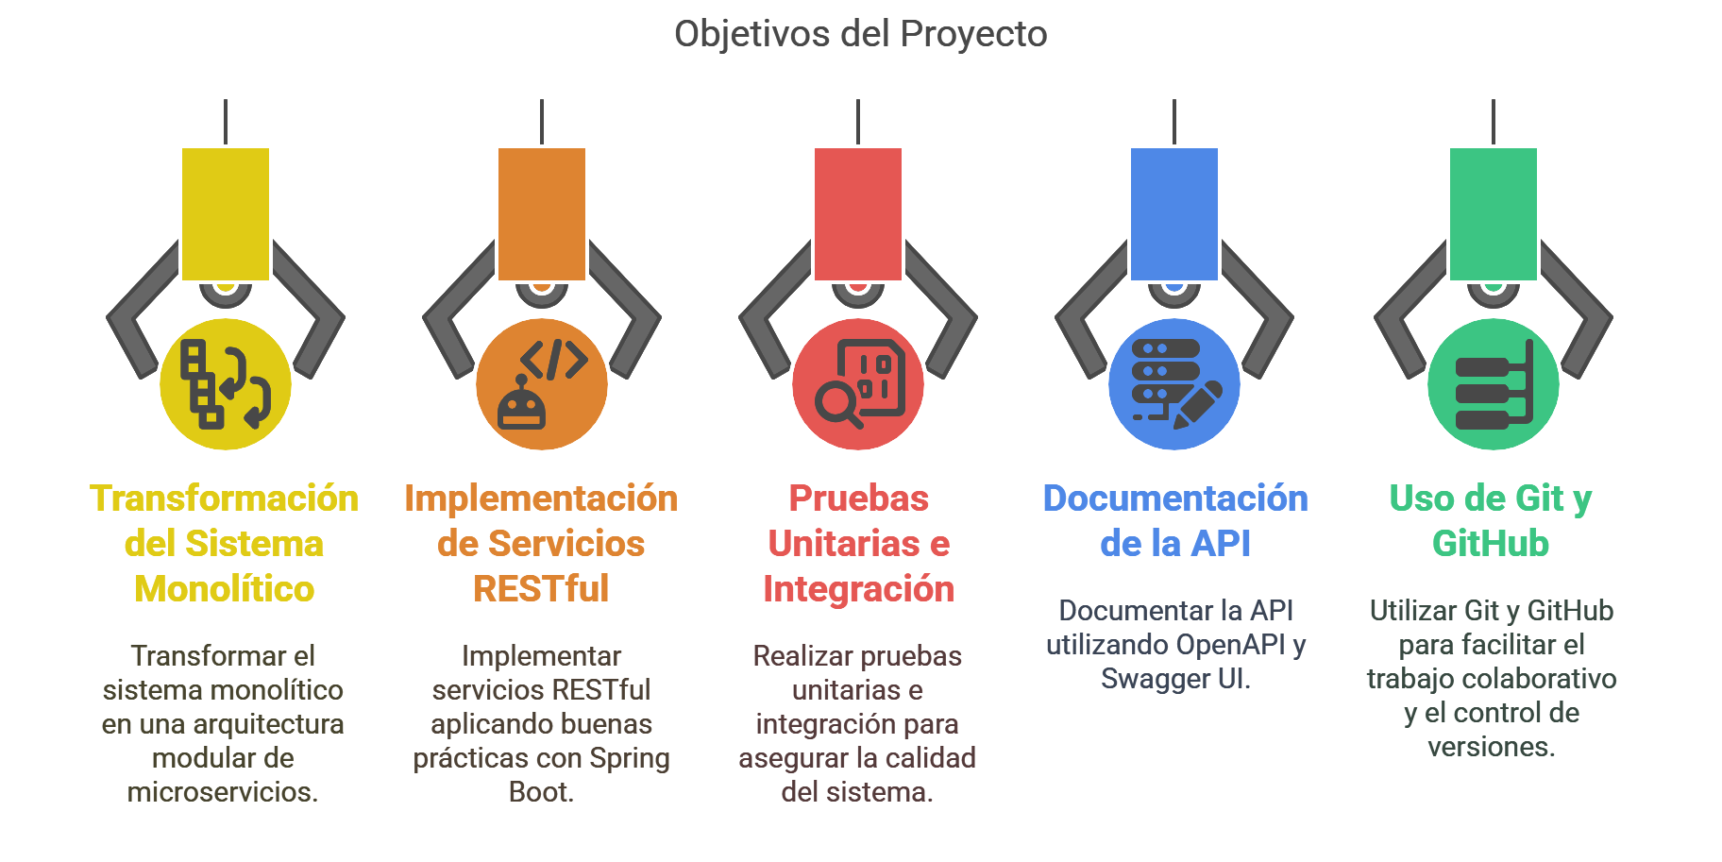
Objetivos del Proyecto:

Slide 5
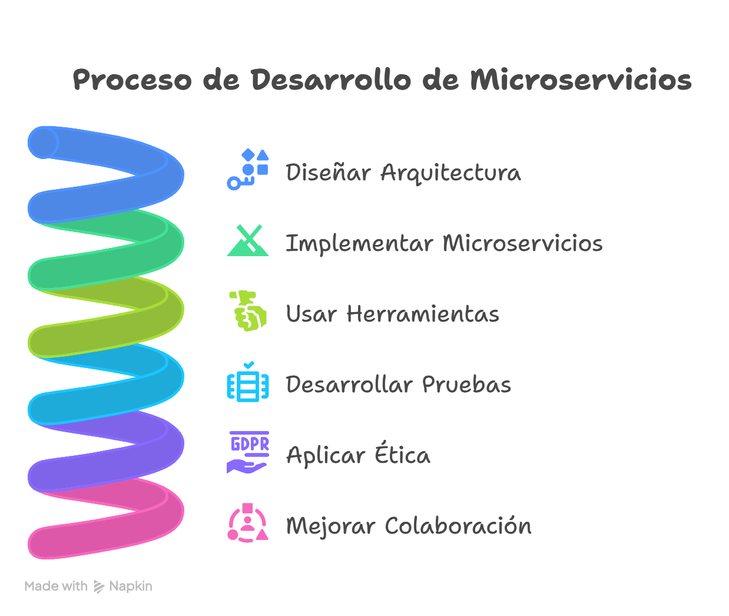
Resultados de Aprendizaje
Durante este proyecto fortalecimos nuestras competencias técnicas y de trabajo en equipo. Aprendimos a implementar microservicios usando herramientas como Spring Boot y GitHub. Desarrollamos pruebas automatizadas y documentamos APIs con Swagger. Además, aplicamos principios éticos y buenas prácticas de desarrollo. Esta experiencia consolidó nuestro aprendizaje en entornos reales y colaborativos.

Slide 6
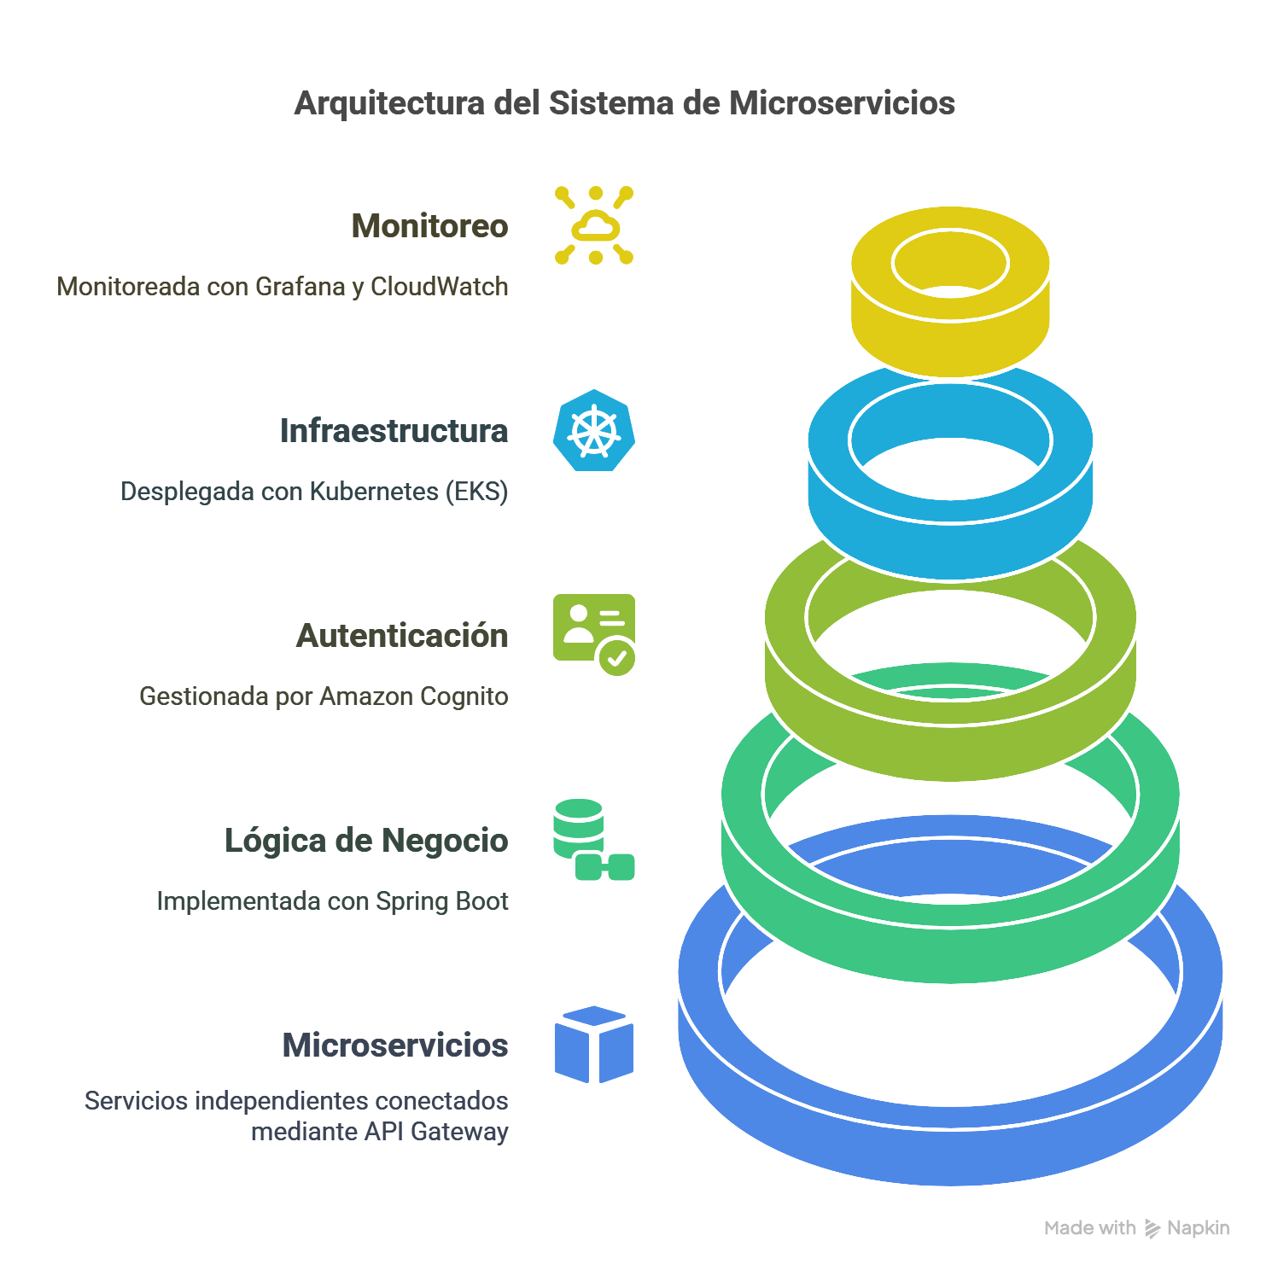
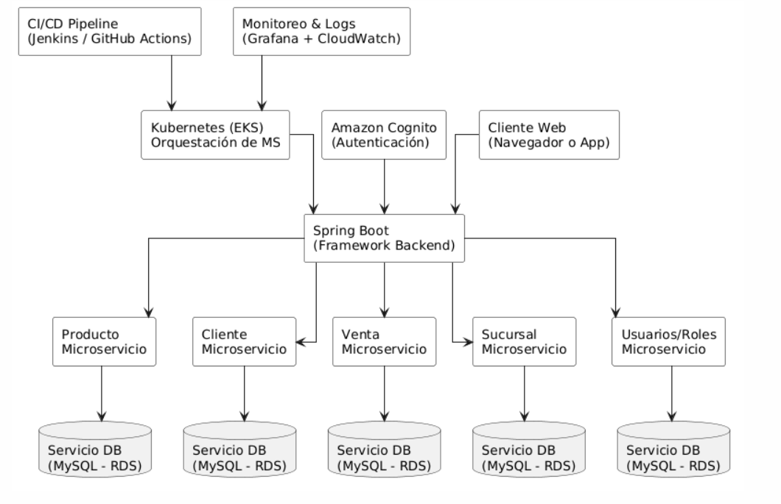
Arquitectura General

Slide 7
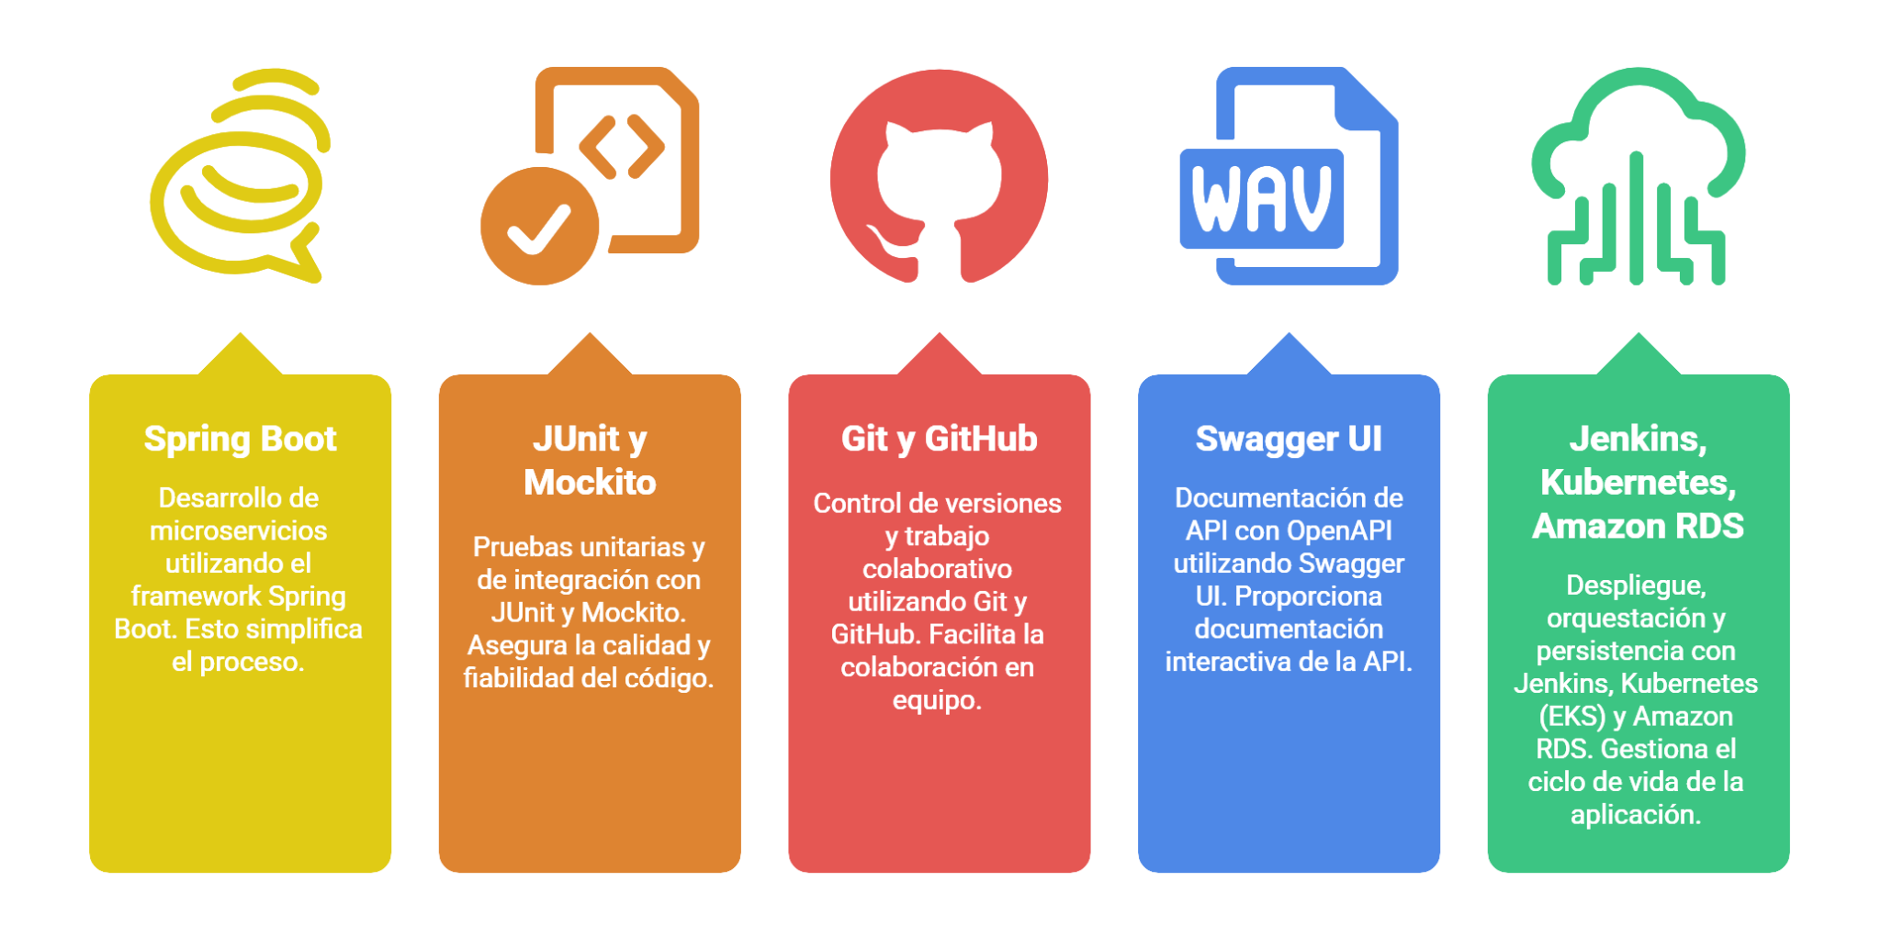
Herramientas y Frameworks Utilizados

Slide 8
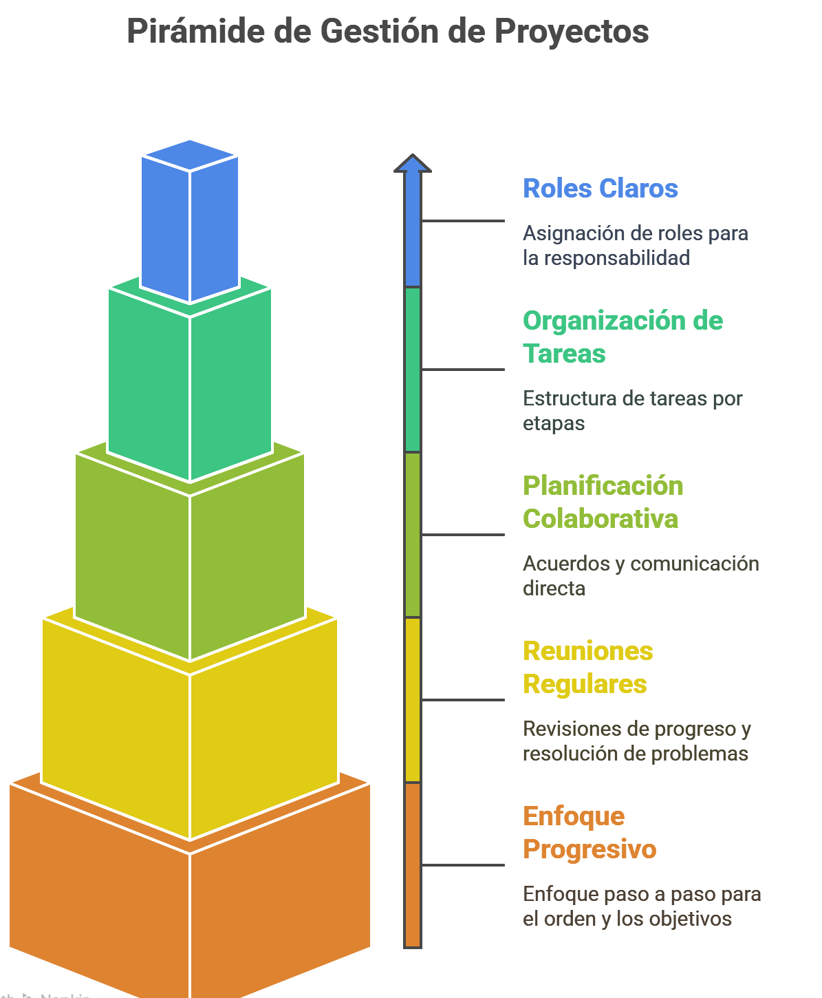
Diseño y Planificación
La planificación del proyecto se realizó en conjunto, dividiendo roles desde el inicio. Aunque no se usó una herramienta formal como Trello, el equipo organizó tareas mediante acuerdos y comunicación constante. Se definieron prioridades por etapas: diseño, desarrollo, pruebas y documentación. Esta planificación permitió avanzar de forma ordenada. Se realizaron reuniones para resolver bloqueos y tomar decisiones técnicas.

Slide 9
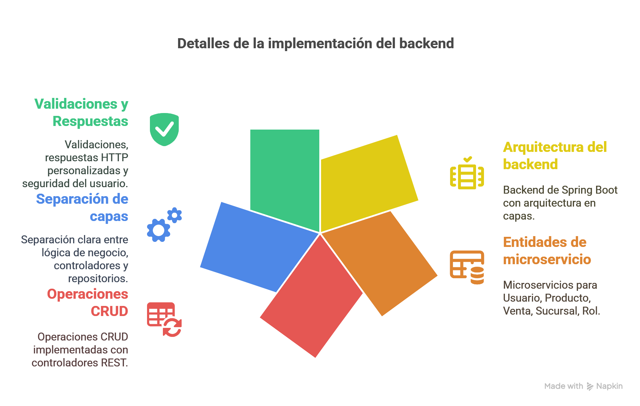
Implementación de Componentes Backend
La implementación backend se realizó con Spring Boot, organizando los servicios según su responsabilidad. Cada microservicio gestiona operaciones CRUD sobre entidades como usuarios, productos y sucursales. Se aplicaron controladores REST y lógica de negocio separada. Se integraron repositorios, servicios y controladores usando buenas prácticas. También se incluyeron validaciones y respuestas personalizadas para cada operación.

Slide 10
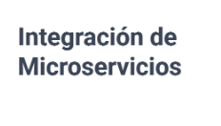
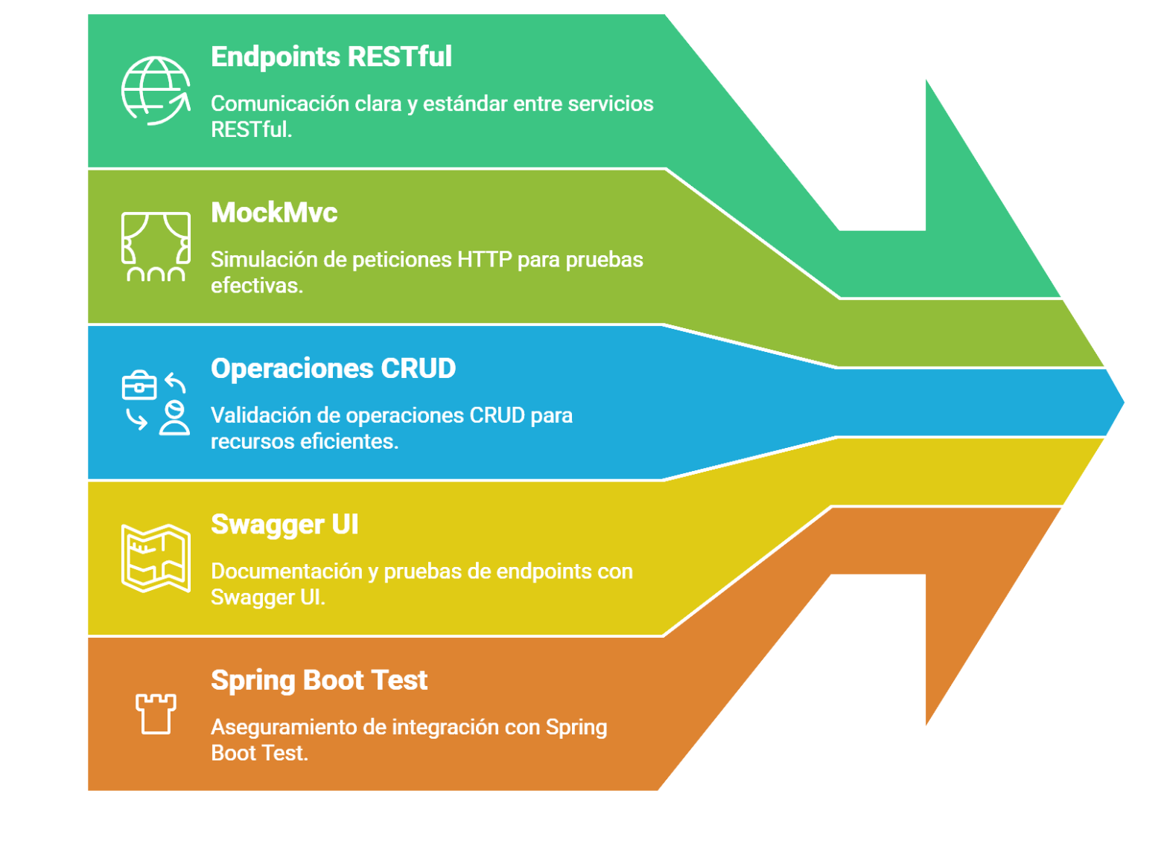
Integración y Comunicación RESTful!
La integración entre componentes se realizó mediante endpoints RESTful, garantizando una comunicación clara entre servicios. Se usó MockMvc para simular peticiones HTTP y validar respuestas. Las pruebas incluyeron operaciones como listar, crear y consultar recursos. La estructura REST permitió una interacción estándar y eficiente. Los servicios fueron validados con herramientas como Swagger UI y JUnit.

Slide 11
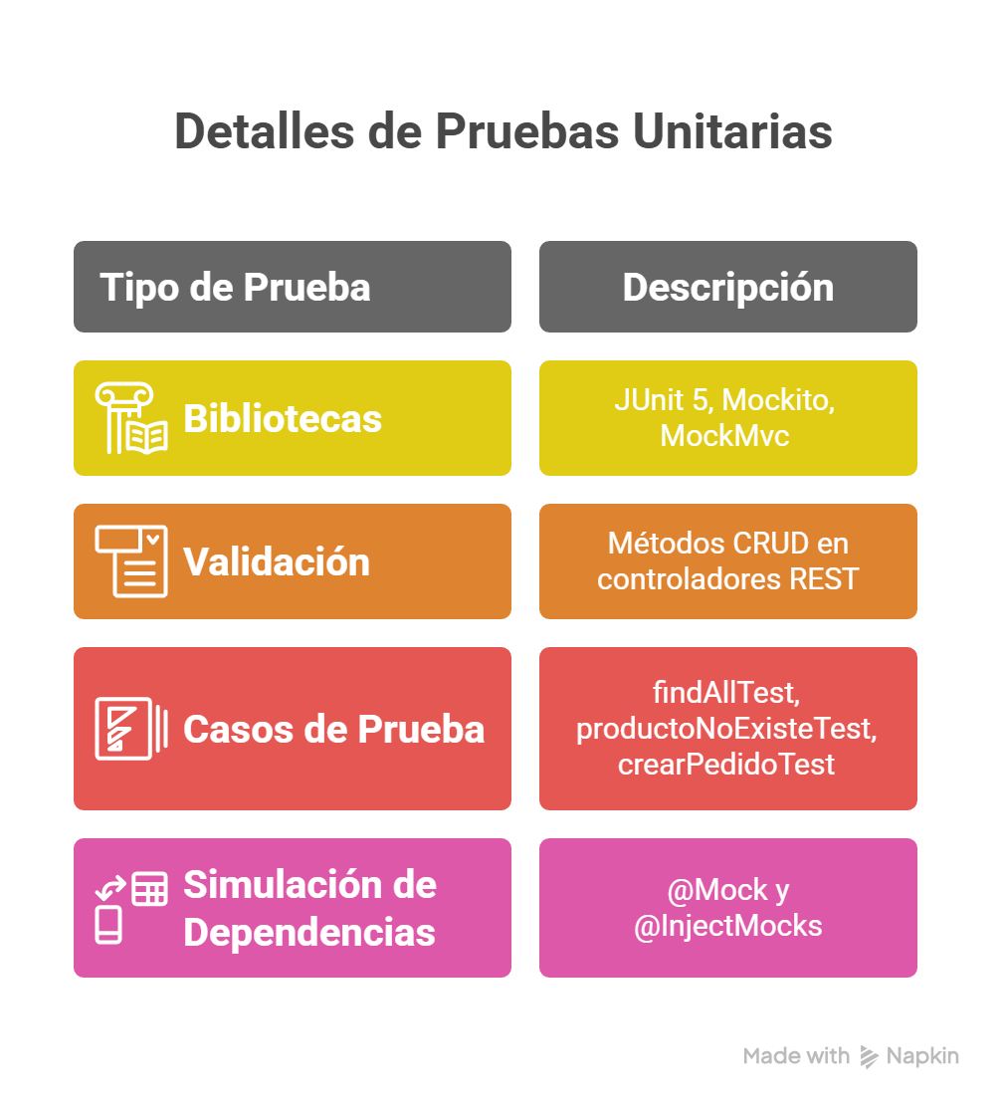
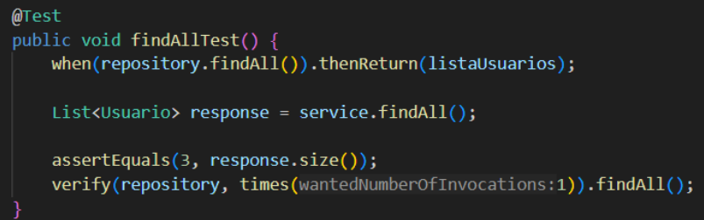
Pruebas Unitarias
Se implementaron pruebas unitarias para validar el comportamiento de los componentes individuales, especialmente los controladores REST. Se utilizó JUnit 5 junto a Mockito y MockMvc para aislar la lógica y simular respuestas. Las pruebas cubrieron operaciones como listar usuarios, crear pedidos y manejar errores. Esto permitió detectar fallos de forma anticipada y mejorar la confiabilidad del sistema.
Prueba: findAllTest del Servicio de Usuario
Esta prueba unitaria valida el correcto funcionamiento del método findAll() del servicio UsuarioServiceImpl, que es responsable de retornar todos los usuarios registrados en la base de datos (simulada).

Slide 12
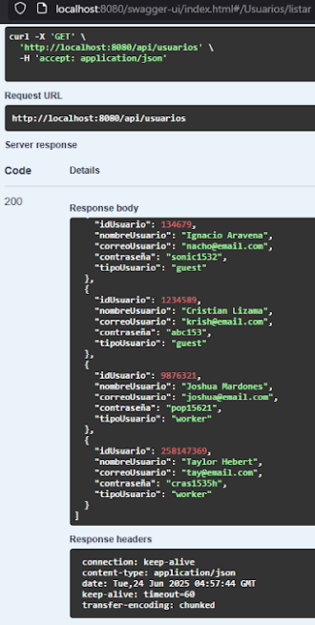
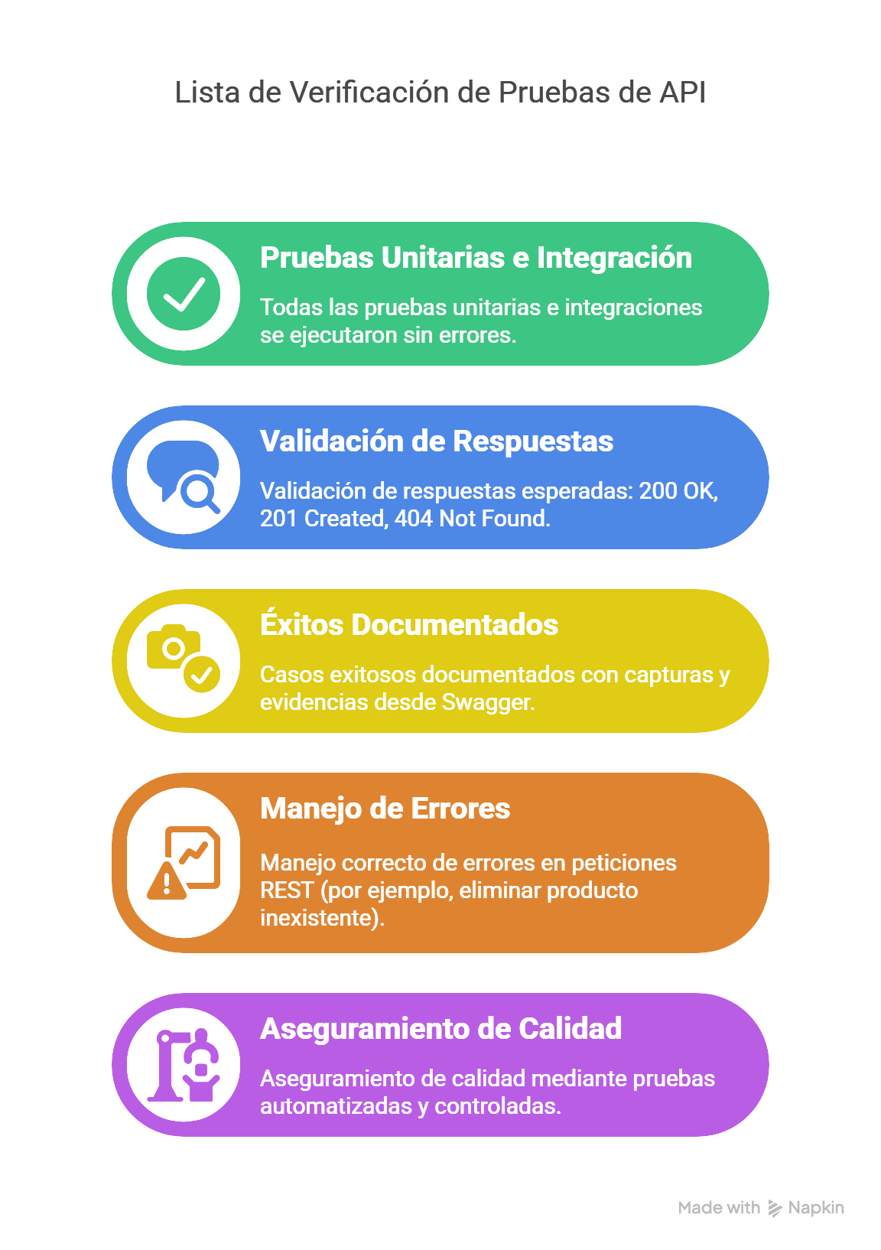
Resultados de Pruebas y Aseguramiento de Calidad
Los resultados de las pruebas confirmaron el correcto funcionamiento de los microservicios. Todas las pruebas unitarias e integraciones clave fueron exitosas, sin errores. Se verificó que los endpoints respondieran con los códigos HTTP esperados, incluyendo errores como 404 cuando un recurso no existía. Esto aseguró la calidad del sistema antes del despliegue. Además, se aplicaron buenas prácticas de validación y manejo de excepciones.

Slide 13
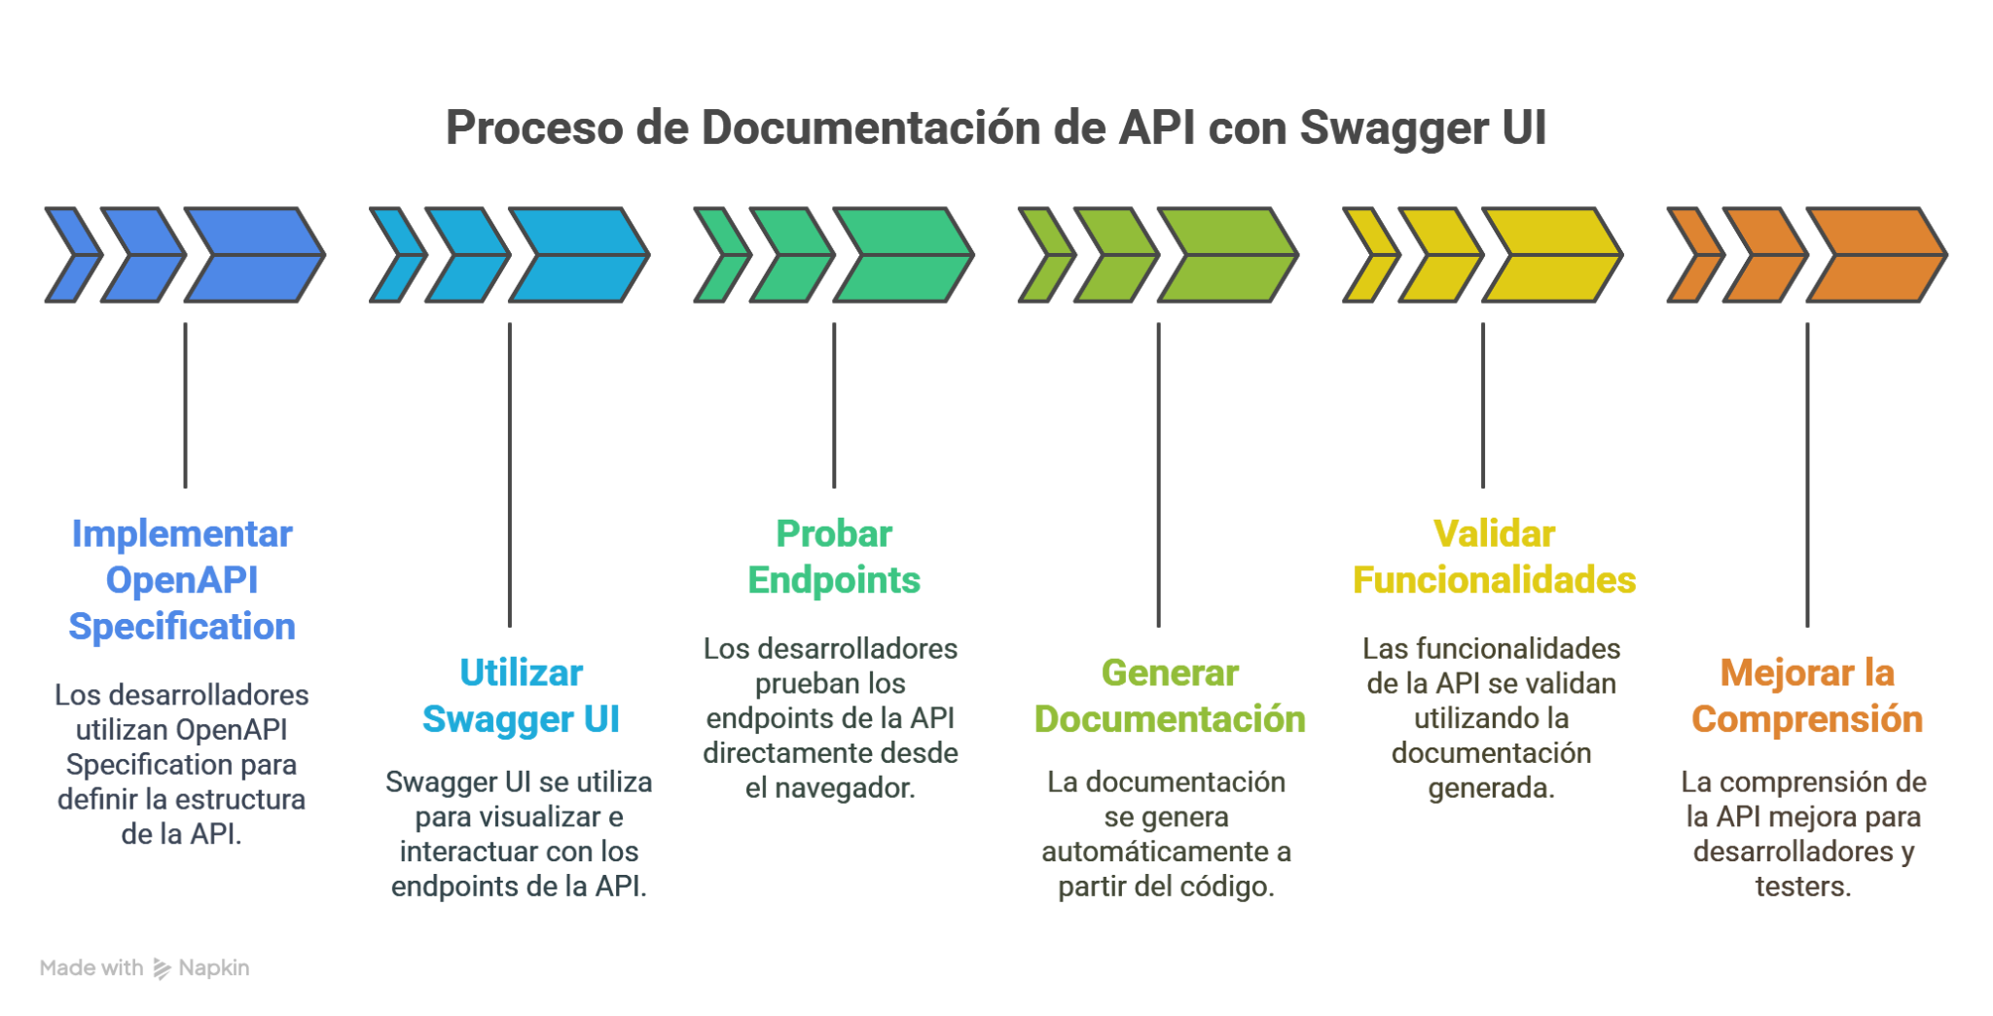
La documentación técnica del proyecto se realizó utilizando OpenAPI Specification mediante Swagger UI. Esto permitió visualizar, probar e interactuar con los endpoints REST directamente desde el navegador. Los desarrolladores pudieron verificar el comportamiento esperado de los servicios. La herramienta generó documentación automática basada en el código. Esto facilitó la validación de funcionalidades y mejoró la comprensión de la API.
Documentación Técnica

Slide 14
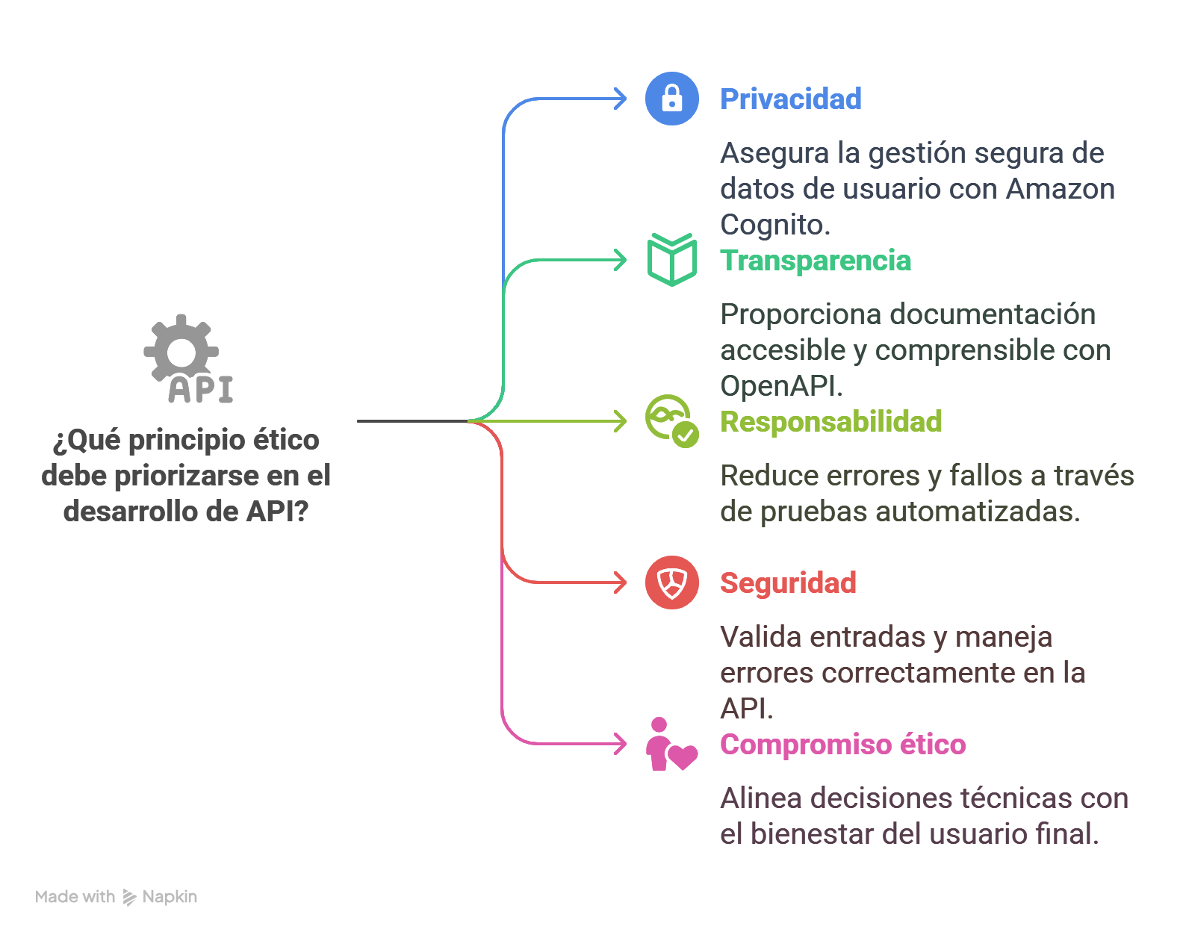

Consideraciones Éticas.
Durante el desarrollo del proyecto se tomaron en cuenta principios éticos clave. Se protegió la privacidad de los usuarios mediante autenticación segura con Amazon Cognito. Se garantizó la transparencia utilizando documentación clara con Swagger. También se aplicaron buenas prácticas para evitar errores críticos en producción. Estas decisiones promovieron un desarrollo responsable y confiable.

Slide 15
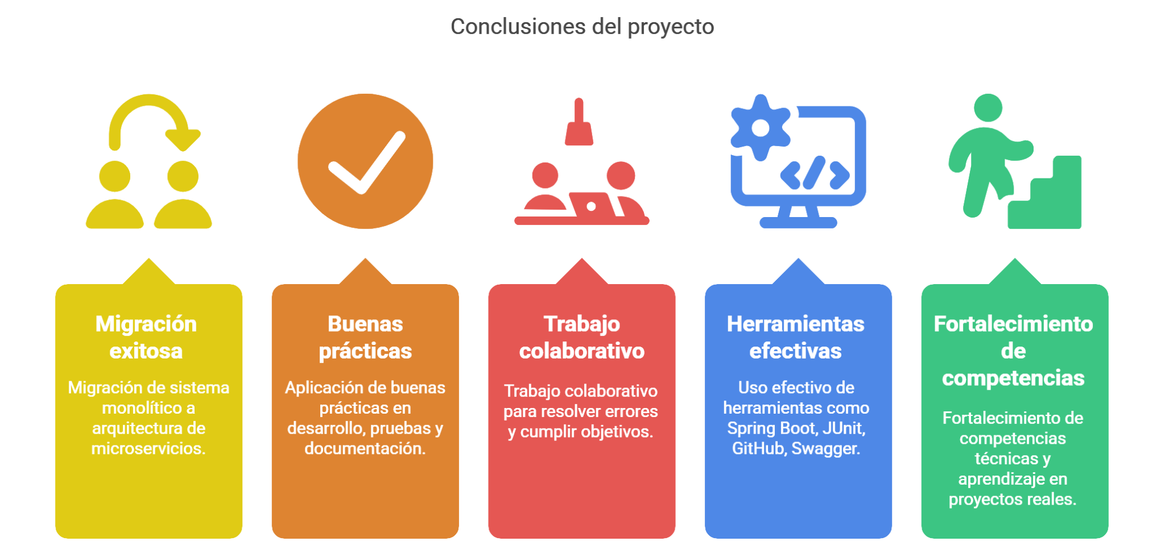
Conclusión

Slide 16
Muchas Gracias
Examen: perfulandia

